Slide 1
Устная часть экзамена по русскому языку в 9 классе
Учитель высшей категории
МБОУ «Гимназия№1 им. Н.М.Пржевальского»
Шубнякова Т.И.

Slide 2
Нормативно-правовая база
Федеральный компонент государственных образовательных стандартов
Перечень элементов содержания, составленный на основе ФГОС основного общего образования по русскому языку.
Концепция преподавания русского языка и литературы в Российской Федерации» .

Slide 3
«Государственная итоговая аттестация по учебному предмету должна включать оценку уровня владения не только письменной, но и устной речью»

Slide 4
Сложившаяся ситуация
Пестрая эклектичность сознания,
отсутствие целостного мировоззрения,
контекстуальность суждений и оценок,
противоречивость, неспособность к критическому осмыслению фактов,
низкий уровень интроспекции, бытийная неосвоенность («семантическое опустошение» (Р.Фрумкина)) базовых концептов русской культуры;
деформация концептов как результат влияния массовой культуры на коммуникативное поведение школьников;
резкое сворачивание количества слов в индивидуальном лексиконе;
клиповое мышление обучающихся

Slide 5
Целью введения устной части является
усиление стратегического направления развития современной школы – коммуникативной направленности в обучении.

Slide 6
Школьнику важно не только проявить какие-то знания на заданную тему, но и уметь грамотно и четко выразить свое мнение по данному вопросу. Оцениваться, по словам представителя Рособрнадзора, будут даже знания, проявленные из смежных областей: широкий кругозор и углубленное знание школьной программы станут дополнительным плюсом для сдающих устный экзамен.

Slide 7
Федеральная служба по надзору в сфере образования и науки и Федеральный институт педагогических измерений осенью 2017 года апробировали модели устной части ГИА-9 по русскому языку

Slide 8
Первая из двух моделей экзамена
Экзамен проводится за компьютером с использованием специального программного обеспечения и аудиогарнитуры. В процессе экзамена учащийся получает задания, на которые дает устные ответы. Эти ответы записываются и направляются для дальнейшей проверки экспертам.

Slide 9
Вторая модель
предполагает проведение устного экзамена в форме беседы на выбранную тему с членами экзаменационной комиссии. При этом в аудитории присутствует независимый эксперт, который оценивает качество устной речи экзаменуемого

Slide 10
Татьяна Николаевна Малышева,
заместитель председателя ФПКР КИМ для проведения государственной
итоговой аттестации
по русскому языку ФГБНУ «ФИПИ»
Экзамен проверяет коммуникативную компетенцию обучающихся - умение создавать монологическое высказывания на разные темы, принимать участие в диалоге, выразительно читать текст вслух.

Slide 11
Продолжительность устной части ГИА по русскому языку
На выполнение экзаменационной работы отводится 15 минут на одного участника экзамена.

Slide 12
Виды заданий
Задание 1. Выразительно прочитайте текст вслух. У Вас есть 1.5 минуты на подготовку.

Slide 13
Критерии оценивания выразительного чтения
Выразительность речи
Экзаменуемый сумел передать замысел автора и (или) своё понимание текста слушателям посредством интонации, логических пауз, интонационного выделения ключевых слов. _______1
Экзаменуемый не сумел передать замысел автора и (или) своё понимание текста слушателям посредством интонации, логических пауз, интонационного выделения ключевых слов. _______0

Slide 14
Правильность речи (Соответствие речи языковым нормам)
Речь правильная (соответствует языковым нормам): отсутствует искажение слов (или допущена 1 ошибка), ударение в словах поставлено верно (или допущена 1 ошибка). Интонация передаёт пунктуацию текста (или допущена 1 ошибка). Темп чтения высокий.________ 2
Речь правильная (соответствует языковым нормам), но присутствует искажение слов (допущены 2-3 ошибки), и/или в постановке ударения допущено 2-3 ошибки, и/или интонация в целом передаёт пунктуацию текста, но допущено 2-3 ошибки. Темп чтения высокий._____________________________________1

Slide 15
Речь содержит значительные ошибки
( частично соответствует языковым нормам): присутствует искажение слов (более 3 ошибок), в постановке ударения допущено более 3 ошибок. Интонация неточно передаёт пунктуацию текста (допущено более 3 ошибок). Темп чтения невысокий.. Понимание речи затруднено._________________________________0
Максимальное количество баллов за всё задание – 3

Slide 16
Монологическое высказывание
Беседа по монологу
Задание 2. Вам даётся 1.5 минуты на подготовку. Ваше высказывание не должно занимать более 2 минут.
1. Опишите фотографию.
2. Расскажите о своём посещении музея, которое запомнилось больше всего.
Не забудьте рассказать
в каком музее Вы были;
когда и с кем;
что вы увидели;
что понравилось и запомнилось больше всего.

Slide 17
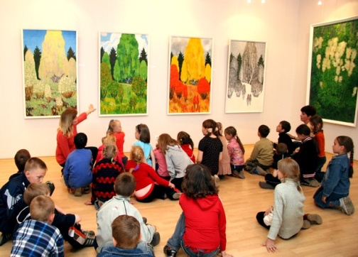

Slide 18
Вопросы для беседы
(Карточка для учителя)
1. Какие музеи Вам больше нравятся: исторические, художественные, научно-технические или естественнонаучные?
2. Как Вы считаете, должны ли школьники посещать музеи? Почему?
3. Слышали ли Вы о виртуальных музеях? Какими возможностями, на Ваш взгляд, они обладают?

Slide 19
Критерии оценивания монологического высказывания с элементом диалога
Описание фотографии
Экзаменуемый справился с коммуникативной задачей – описал фотографию. Фактические ошибки отсутствуют. _____________________2
Экзаменуемый справился с коммуникативной задачей – описал фотографию, но тема раскрыта не в полном объёме. Фактические ошибки отсутствуют. ____________________________1
Экзаменуемый не справился с коммуникативной задачей – не сумел описать фотографию, или допустил фактические ошибки, в том числе в выборе типа речи._______________________ 0

Slide 20
Повествование о личном жизненном опыте
Экзаменуемый справился с коммуникативной задачей – рассказал о своём личном жизненном опыте. Фактические ошибки отсутствуют. _______2
Экзаменуемый справился с коммуникативной задачей – рассказал о своём личном жизненном опыте, но тема раскрыта не в полном объёме. Фактические ошибки отсутствуют. _____________ 1
Экзаменуемый не справился с коммуникативной задачей – не сумел рассказал о своём личном жизненном опыте, или допустил фактические ошибки, в том числе в выборе типа речи. _______ 0

Slide 21
Смысловая цельность
Высказывание характеризуется смысловой цельностью, речевой связностью и последовательностью изложения: логические ошибки отсутствуют, последовательность изложения не нарушена. __________________________ 2
Высказывание характеризуется смысловой цельностью, речевой связностью и последовательностью изложения, но присутствуют логические ошибки (не более 2). ______1
Высказывание нелогично, изложение непоследовательно. Присутствуют логические ошибки (более 2). Коммуникативный замысел понимается с трудом._________________________________________ 0

Slide 22
Критерии оценивания монологического высказывания с элементом диалога
Описание фотографии 2 балла
Повествование о личном жизненном опыте 2 балла
Смысловая цельность 2 балла
Выразительность и точность речи 2 балла
Взаимодействие с собеседником 2 балла

Slide 23
Описание фотографии
Экзаменуемый справился с коммуникативной задачей – описал фотографию. Фактические ошибки отсутствуют.________________________________2
Экзаменуемый справился с коммуникативной задачей – описал фотографию, но тема раскрыта не в полном объёме. Фактические ошибки отсутствуют.________________________________1
Экзаменуемый не справился с коммуникативной задачей – не сумел описать фотографию, или допустил фактические ошибки, в том числе в выборе типа речи.__________________________0

Slide 24
Повествование о личном жизненном опыте
Экзаменуемый справился с коммуникативной задачей – рассказал о своём личном жизненном опыте. Фактические ошибки отсутствуют._________________2
Экзаменуемый справился с коммуникативной задачей – рассказал о своём личном жизненном опыте, но тема раскрыта не в полном объёме. Фактические ошибки отсутствуют.___________________________________1
Экзаменуемый не справился с коммуникативной задачей – не сумел рассказал о своём личном жизненном опыте, или допустил фактические ошибки, в том числе в выборе типа речи. ______________________________0

Slide 25
Смысловая цельность
Высказывание характеризуется смысловой цельностью, речевой связностью и последовательностью изложения: логические ошибки отсутствуют, последовательность изложения не нарушена.___________________________2
Высказывание характеризуется смысловой цельностью, речевой связностью и последовательностью изложения, но присутствуют логические ошибки (не более 2). ____1
Высказывание нелогично, изложение непоследовательно. Присутствуют логические ошибки (не более 2). Коммуникативный замысел понимается с трудом._________________________________________0

Slide 26
Выразительность и точность речи
Высказывание экзаменуемого характеризуется богатством словаря и точностью выражения мысли, разнообразием грамматических конструкций. _________________________2
Высказывание экзаменуемого характеризуется богатством словаря, разнообразием грамматических конструкций, но есть нарушения точности выражения мысли, или /и высказывание экзаменуемого характеризуется богатством словаря и точностью словоупотребления, но прослеживается однообразие грамматических конструкций ________________1
Высказывание экзаменуемого отличается бедностью словаря и однообразием грамматических конструкций ________________0

Slide 27
Взаимодействие с собеседником
Взаимодействие с собеседником достигнуто: экзаменуемый проявил умение участвовать в беседе: слушать и понимать вопросы собеседника, давать точные и полные ответы на вопросы, владел невербальными способами общения (мимика, жесты), был вежлив и корректен. _______________ 2
экзаменуемый проявил умение участвовать в беседе, но не всегда проявлял умение слушать и понимать вопросы собеседника, давал неточные или /и неполные ответы на вопросы(совершил более 2 коммуникативных ошибок), не всегда владел невербальными способами общения (мимика, жесты), был вежлив и корректен. _______________ 1

Slide 28
Взаимодействие с собеседником не достигнуто, экзаменуемый не проявил умения участвовать в беседе: не понимал сути вопросов, не давал ответов (совершил более 4 коммуникативных ошибок), не всегда владел невербальными способами общения (мимика, жесты), или был невежлив и некорректен.___________________________0
Максимальное количество баллов за всё задание - 10

Slide 29
*Примечание.
Если экзаменуемый не справился с коммуникативной задачей, т.е. получил 0 баллов по критериям «Описание фотографии» и «Повествование о личном жизненном опыте», то такая работа не засчитывается и оценивается 0 баллов, задание считается невыполненным.
Если экзаменуемый получил 0 баллов по одному из критериев «Описание фотографии» или «Повествование о личном жизненном опыте», то по критериям «Смысловая цельность» и «Выразительность речи» максимальный балл уменьшается до 1 балла.

Slide 30
Диалог в парах
Задание 2. Обсудите, нужна ли в школе форма? При обсуждении дайте ответы на следующие вопросы:
Есть ли у Вас в школе форма?
Чем удобна школьная форма?
Почему ученики часто не любят носить школьную форму?
Согласны ли Вы с тем, что одежда – часть делового этикета?
Опишите одежду, в которой бы вы хотели видеть учеников в своей школе.

Slide 31
Критерии оценивания диалога в парах
Решение коммуникативной задачи (каждое направление беседы оценивается 1 баллом)
Взаимодействие с собеседником 2 балла

Slide 32
Критерии оценивания диалога в парах
Решение коммуникативной задачи (каждое направление беседы оценивается 1 баллом)
Коммуникативная задача решена; мысли излагаются логично, последовательно, речь отличается богатством и точностью словаря, используются разнообразные синтаксические конструкции. ____1*5
Коммуникативная задача не выполнена;
мысли излагаются нелогично, непоследовательно; и /или речь отличается бедностью и неточностью словаря, используются однообразные синтаксические конструкции. __________________ 0

Slide 33
Взаимодействие с собеседником
Взаимодействие с собеседником достигнуто: экзаменуемый проявил умение задавать вопросы, слушать и понимать собеседника, вести и поддерживать беседу, владел невербальными способами общения (мимика, жесты), был вежлив и корректен.____________2
Взаимодействие с собеседником достигнуто, но экзаменуемый не всегда проявлял умение задавать вопросы, слушать и понимать собеседника, вести и поддерживать беседу (совершил более 2 коммуникативных ошибок), не всегда владел невербальными способами общения (мимика, жесты), был вежлив и корректен. __________________________1

Slide 34
Взаимодействие с собеседником
Взаимодействие с собеседником не достигнуто, экзаменуемый не проявил умения задавать вопросы, слушать и понимать собеседника, вести и поддерживать беседу (совершил более 4 коммуникативных ошибок), не всегда владел невербальными способами общения (мимика, жесты), или был невежлив и некорректен_______ 0
  Максимальное количество баллов за всё задание -7

Slide 35
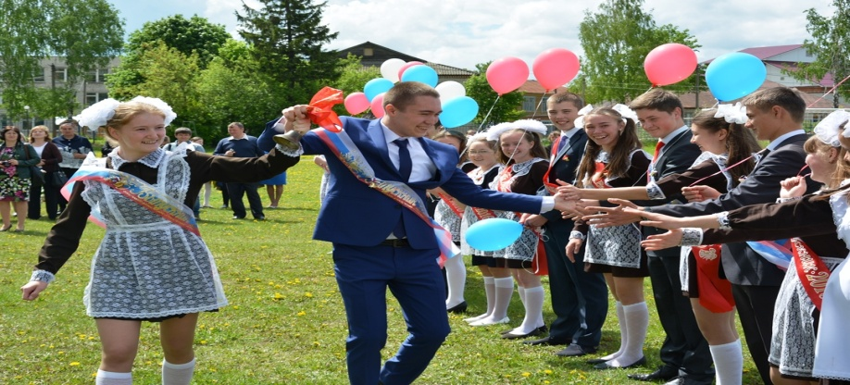
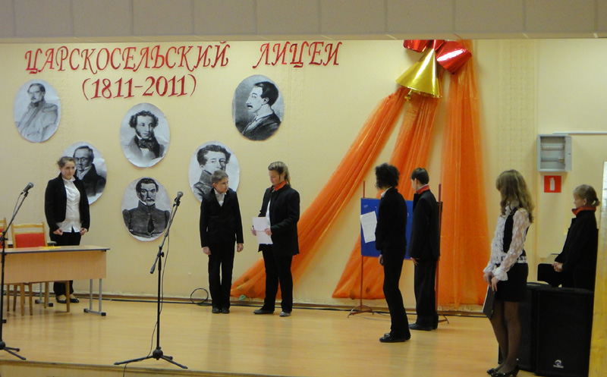
Монологическое высказывание с элементом диалога
Задание 3. Вам даётся 1.5 минуты на подготовку. Ваше высказывание не должно занимать более 2 минут.
1. Опишите фотографию.
2. Расскажите о своём школьном празднике, который запомнился больше всего.
Не забудьте рассказать
когда проходил праздник;
чему был посвящён;
кто принимал участие;
что понравилось больше всего.
Поделитесь впечатлениями с партнёром.

Slide 36
Критерии оценивания монологического высказывания с элементом диалога
Описание фотографии 2 балла
Повествование о личном жизненном опыте 2 балла
Смысловая цельность 2 балла
Выразительность и точность речи 2 балла
Взаимодействие с собеседником 2 балла

Slide 37
Критерии оценивания монологического высказывания с элементом диалога
Описание фотографии
Экзаменуемый справился с коммуникативной задачей описал фотографию. Фактические ошибки отсутствуют._______________________________2
Экзаменуемый справился с коммуникативной задачей – описал фотографию, но тема раскрыта не в полном объёме. Фактические ошибки отсутствуют._______________________________1
Экзаменуемый не справился с коммуникативной задачей – не сумел описать фотографию, или допустил фактические ошибки, в том числе в выборе типа речи._____________________________________0

Slide 38
Повествование о личном жизненном опыте
Экзаменуемый справился с коммуникативной задачей – рассказал о своём личном жизненном опыте. Фактические ошибки отсутствуют.________________2
Экзаменуемый справился с коммуникативной задачей – рассказал о своём личном жизненном опыте, но тема раскрыта не в полном объёме. Фактические ошибки отсутствуют.__________________________________1
Экзаменуемый не справился с коммуникативной задачей – не сумел рассказал о своём личном жизненном опыте, или допустил фактические ошибки, в том числе в выборе типа речи. _____________________0

Slide 39
Смысловая цельность
Высказывание характеризуется смысловой цельностью, речевой связностью и последовательностью изложения: логические ошибки отсутствуют, последовательность изложения не нарушена._______________________2
Высказывание характеризуется смысловой цельностью, речевой связностью и последовательностью изложения, но присутствуют логические ошибки (не более 2).__1
Высказывание нелогично, изложение непоследовательно. Присутствуют логические ошибки (более 2). Коммуникативный замысел понимается с трудом.___0

Slide 40
Взаимодействие с собеседником
Взаимодействие с собеседником достигнуто: экзаменуемый проявил умение задавать вопросы, слушать и понимать собеседника, вести и поддерживать беседу, владел невербальными способами общения (мимика, жесты), был вежлив и корректен.______________________________________________2
Взаимодействие с собеседником достигнуто, но экзаменуемый не всегда проявлял умение задавать вопросы, слушать и понимать собеседника, вести и поддерживать беседу (совершил более 2 коммуникативных ошибок), не всегда владел невербальными способами общения (мимика, жесты), был вежлив и корректен.________________________________________________________1
Взаимодействие с собеседником не достигнуто, экзаменуемый не проявил умения задавать вопросы, слушать и понимать собеседника, вести и поддерживать беседу (совершил более 4 коммуникативных ошибок), не всегда владел невербальными способами общения (мимика, жесты), или был невежлив и некорректен._______________________________________________________0
Максимальное количество баллов за всё задание -10
.

Slide 41
*Примечание. Если экзаменуемый не справился с коммуникативной задачей, т.е. получил 0 баллов по критериям «Описание фотографии» и «Повествование о личном жизненном опыте», то такая работа не засчитывается и оценивается 0 баллов, задание считается невыполненным.
Если экзаменуемый получил 0 баллов по одному из критериев «Описание фотографии» или «Повествование о личном жизненном опыте», то по критериям «Смысловая цельность» и «Выразительность речи» максимальный балл уменьшается до 1 балла

Slide 42
Выразительность и точность речи
Высказывание экзаменуемого характеризуется богатством словаря и точностью выражения мысли, разнообразием грамматических конструкций.______________________2
Высказывание экзаменуемого характеризуется богатством словаря, разнообразием грамматических конструкций,
но есть нарушения точности выражения мысли, или /и высказывание экзаменуемого характеризуется богатством словаря и точностью словоупотребления, но прослеживается однообразие грамматических конструкций___________1
Высказывание экзаменуемого отличается бедностью словаря и однообразием грамматических конструкций__________0

Slide 43
Условный диалог (Интервью)
Задание 2. Примите участие в интервью. Вам необходимо ответить на пять вопросов. Пожалуйста, дайте полные ответы на вопросы.
1. Есть ли у Вас в школе форма?
2. Чем удобна школьная форма?
3. Почему ученики часто не любят носить школьную форму?
4. Согласны ли Вы с тем, что одежда – часть делового этикета?
5. Опишите одежду, в которой бы Вы хотели видеть учеников в своей школе.

Slide 44
Критерии оценивания условного диалога
Решение коммуникативной задачи
(1 баллом оценивается ответ на каждый вопрос)

Slide 45
Критерии оценивания условного диалога
Решение коммуникативной задачи
(1 баллом оценивается ответ на каждый вопрос)
Коммуникативная задача решена: дан полный ответ на поставленный вопрос, мысли излагаются логично, последовательно, речь отличается богатством и точностью словаря, используются разнообразные синтаксические конструкции. ___1*5

Slide 46
Критерии оценивания условного диалога
Коммуникативная задача не решена: ответ на вопрос не дан или дан односложный ответ (слово, словосочетание); или мысли излагаются нелогично, непоследовательно или речь отличается бедностью и неточностью словаря, используются однообразные синтаксические конструкции.___________________ 0
Максимальное количество баллов за всё задание - 5

Slide 47
Общие подходы к оцениванию устных ответов участников ГИА по русскому языку
условный характер выделенных критериев,
для интерпретации полученных данных важно понимать, какие именно компоненты измеряются, с какими когнитивными, коммуникативными, личностными структурами они связаны;
ориентация на продуктивные или репродуктивные виды речевой деятельности.

Slide 48
Анализ критериев
Выразительность речи
Экзаменуемый сумел передать замысел автора и (или) своё понимание текста слушателям посредством интонации, логических пауз, интонационного выделения ключевых слов. ______1

Slide 49
Интона́ция
(лат. intonō «громко произношу») — совокупность просодических характеристик предложения: тона (мелодики речи), громкости, темпа речи и её отдельных отрезков, ритмики, особенностей фонации.

Slide 50
Интонационные приемы
мелодика
тембр
громкость голоса
паузы
логическое ударение
темп речи

Slide 51
Логическое (или смысловое) ударение
— это опора мысли, как говорил К. С. Станиславский, это «указательный палец», который выделяет главное слово в фразе или группу слов в предложении. Логические акценты расставляются в зависимости от цели высказывания, от главной идеи всей темы и группы слов. Например: «Поезд ПРИШЕЛ», «ПРИШЕЛ поезд».
Слово, на которое ставится логическое ударение, выделено прописными буквами.

Slide 52
Логическое ударение
чаще всего достигается повышением или понижением тона — тональное ударение. Иногда слово или группа слов в предложении выделяются с помощью логических пауз перед выделяемым словом, после него или двумя паузами: до и после выделяемого слова.

Slide 53
Логические паузы
делят фразу на определенные группы слов — речевые такты. Хотя пауза есть некоторый перерыв в звучании, с ней не должна обрываться главная мысль предложения.
Так как русскому языку присуща плавность, слитность звучания, логическая пауза — это не всегда остановка в полном смысле этого слова, иногда это только понижение или повышение голоса на определенных словах (например, мелодический перелом между составами предложения, замедление речи и пр.).

Slide 54
В критериях к заданию1 Правильность речи
Речь правильная (соответствует языковым нормам): отсутствует искажение слов (или допущена 1 ошибка), ударение в словах поставлено верно (или допущена 1 ошибка). Интонация передаёт пунктуацию текста (или допущена 1 ошибка). Темп чтения высокий.___________________________2

Slide 55
Точка указывает на завершение мысли и законченность предложения. Интонация на точке связана с сильным понижением голоса на ударном слове, предшествующем знаку, — «голос положить на дно».
Но чаще всего точка предполагает развитие мысли в следующих предложениях и обозначает соединительную логическую паузу, тогда голос на такой точке не очень понижается.

Slide 56
Понаблюдай
«Не спеши, | не будь тороплив в речи. | Не все понимают быструю речь. | Иной оратор, | как горох, сыплет слова, | не уследишь за его речью. ||

Slide 57
Точка с запятой обозначает соединительную паузу, но более короткую, чем при соответствующей паузе на точке, соединяя в единое целое части одного описания.
Например: «Его речь была краткой, | связной, | неумолимо логичной; | он никогда не говорил лишних слов; | каждая фраза... | — необходимое звено в цепи доводов». ||

Slide 58
Запятая говорит о том, что мысль не закончена, а на ударном слове, предшествующем знаку, наблюдается повышение голоса. В речи запятая означает соединительную логическую паузу.

Slide 59
Двоеточие в устной речи означает соединительную логическую паузу и обычно указывает на намерение перечислить, разъяснить, уточнить то, о чем говорилось перед ним. Голос на двоеточии остается на одной ноте.

Slide 60
Скобки. В звучащей речи слова, стоящие в скобках, произносятся быстрее основного текста и окружены с обеих сторон логическими соединительными паузами.
Перед скобками голос повышается на предшествующем ударном слове, потом на протяжении скобок понижается, и слова произносятся на одной высоте

Slide 61
Кавычки. Слова, стоящие в кавычках, произносятся отдельно от всей фразы, интонационно подчеркиваются с помощью логических пауз, изменения высоты голоса, ударения на слове и т.д
Многоточие. К.С. Станиславский говорил, что при многоточии «наш голос не подымается вверх и не опускается вниз. Он тает и исчезает, не заканчивая фразы, не кладя ее на дно, а оставляя ее висеть в воздухе».

Slide 62
Пути подготовки
Уроки подготовки к выразительному чтению
Конкурсы чтецов
Упражнения по интонированию текста, работа над постановкой логического ударения, пауз.
Работа по орфоэпии (в рамках уроков)
Использование факультативов

Slide 63
Неречевое (невербальное) общение
внешние проявления человеческих чувств и эмоций
движение мышц лица
жестовые движения
поза, осанка
прикосновения в ситуации общения
расположение людей в пространстве при общении

Slide 64
коммуникативная задача,
богатство словаря и точность выражения мысли,
разнообразие грамматических конструкций.
невербальные способы общения

Slide 65
В критерии «Взаимодействие с собеседником» мы читаем:
Взаимодействие с собеседником достигнуто, но экзаменуемый не всегда проявлял умение задавать вопросы, слушать и понимать собеседника, вести и поддерживать беседу (совершил более 2 коммуникативных ошибок), не всегда владел невербальными способами общения (мимика, жесты), был вежлив и корректен._____________ 1

Slide 66
Мимика — это движение мышц лица, отражающее внутреннее эмоциональное состояние, способное предоставить истинную информацию о том, что переживает человек. Мимические выражения несут более 70% информации

Slide 67
Коммуникационные ошибки
невнимательность
слишком много вопросов
затянувшаяся пауза
монотонность речи
угрюмое или сердитое выражение лица
привычка перебивать других
«я никогда не ошибаюсь!»
разговор на негативные темы
скука
безразличие

Slide 68
Пути подготовки
Организация бесед,
диспутов,
дебатов

Slide 69
ИНТЕРНЕТ-РЕСУРСЫ
ФИПИ (демонстрационный вариант, кодификатор и т.д.
Edustandart.ru(проект)
gia.edu.ru
Сайт «4ОГЭ»
Социальная сеть работников образования nsportal.ru
(тексты для устного экзамена по русскому языку в 9 классе)
Поволжский образовательный портал Vedu.ru
егэша.рф

